Slide 1
TIẾT 4 CHỦ ĐỀ 6

Slide 2
ÂM NHẠC
KHỞI ĐỘNG

Slide 3
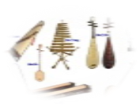
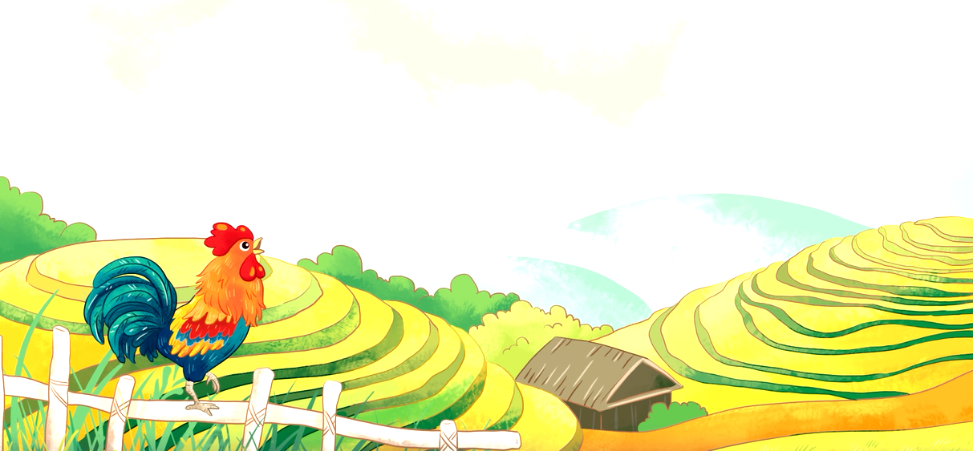
Lắng nghe và điền từ còn thiếu vào câu hát sau?
Và cho biết tên bài hát là gì?

Slide 4
Ôn tập bài hát
GÀ GÁY
Dân ca Cống
Lời mới: Huy Trân

Slide 5
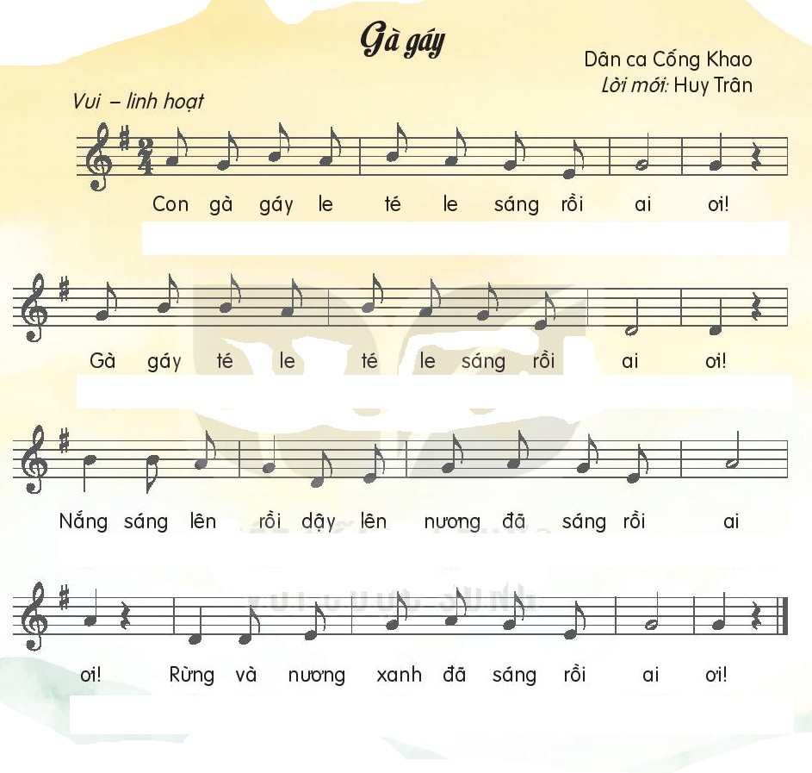

Slide 6
HÁT CÙNG NHẠC ĐỆM
KẾT HỢP GÕ ĐỆM THEO NHỊP

Slide 8
HÁT KẾT HỢP
VẬN ĐỘNG CƠ THỂ

Slide 10
HÁT KẾT HỢP
VẬN ĐỘNG MINH HỌA
Notes:
10

Slide 12
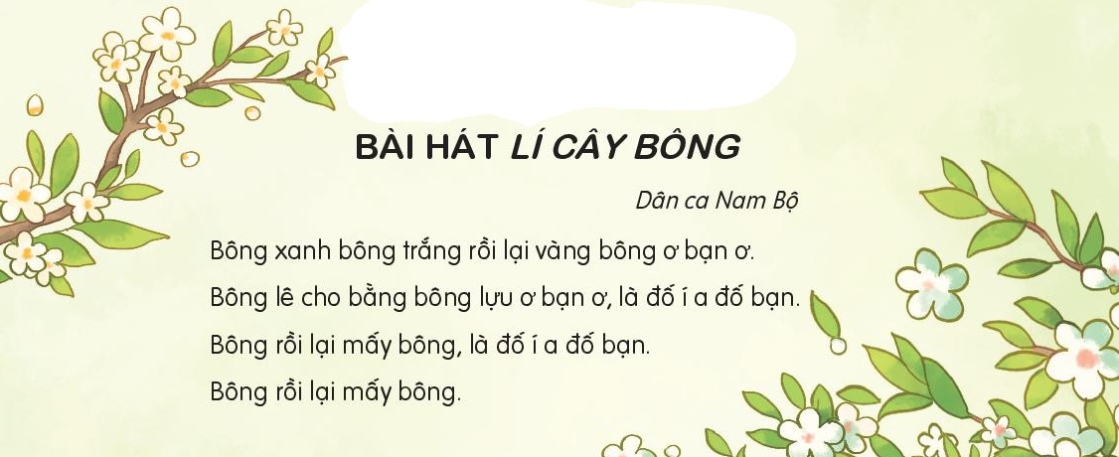
Nghe nhạc:

Slide 13
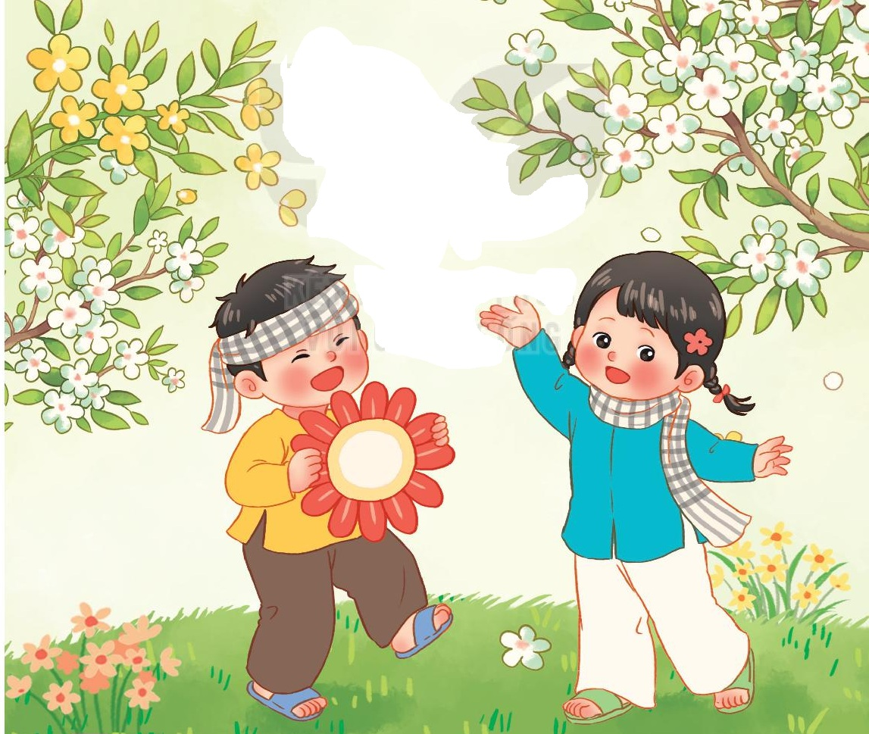
Nghe nhạc

Slide 14
Nghe nhạc kết hợp vận động

Slide 15
Tiết 4
Ôn tập bài hát:
GÀ GÁY
Nghe nhạc:
LÝ CÂY BÔNG

